Slide 1
地域課題分析ナビゲーション
感染症からの回復に向けた地域施策の効果検証-資料編-
施策の効果検証の対象となる地域課題
再就職・転職のためのスキルアップがしたい（雇用を守る）：感染症拡大により経済的な影響を被った人たちを対象とした、再就職や転職を目的としたスキルアップ支援が課題となっている。
売上減で資金繰りが厳しい（事業を守る）：感染症拡大により売上が減少した事業者を対象とした、事業継続・発展のための資金繰り支援が課題となっている。
新分野展開や業態転換で事業を立て直したい（事業を守る）：感染症拡大を契機とする環境変化への対応等を志向する事業者を対象とした、新市場進出、業種・業態転換等の事業再構築支援が課題となっている。
全国を対象とした観光需要喚起策を実施（事業を守る）：感染症拡大により特に影響を受けた観光業および関連産業を対象とした、産業振興のための生活者需要の喚起が課題となっている。

Slide 2
これまでの振り返り

Slide 3
これまでの振り返り
振り返り結果を
踏まえた改善
感染症全般
感染症からの回復が求められる4課題とアウトカムの対応
感染症からの回復が求められる4課題について、それぞれ総合的なアウトカムを定義しています。
課題
総合的なアウトカム
1
再就職・転職のためのスキルアップがしたい（雇用を守る）
地域の就職状況が改善する
2
売上減で資金繰りが厳しい（事業を守る）
地域の企業の財務的健全性が向上する
3
新分野展開や業態転換で事業を立て直したい（事業を守る）
地域の企業の業績が好転する
4
全国を対象とした観光需要喚起策を実施（事業を守る）
観光産業の需要/供給が感染症前水準に回復/拡大する

Slide 4
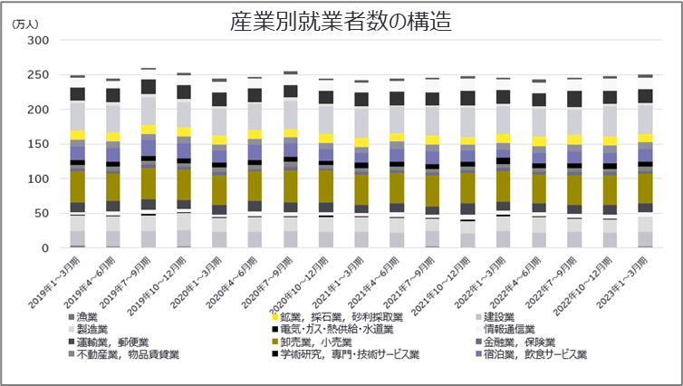
これまでの振り返り
振り返り結果を
踏まえた改善
再就職・転職
就職状況の把握
就業者数の構造の推移から、就職者の構成の変化を産業別、職業別、年齢階級別に把握します。
データ
分析の視点
労働力調査
産業別に就業者数の構成を分析することで、産業別の雇用吸収力を把握する。
  （分析結果の例）
  小売業に従事する就職者が大きなウェイトを占め続けている。
職業別に就業者数の構成を分析することで、地域で働く人材のスキルセットを把握する。
  （分析結果の例）
  コロナ以前と比較して、サービス従業者の占める割合が低下傾向にある。
年齢階級別に就業者数の構成を分析することで、地域の産業の担い手を把握する。
基礎知識
全国的な就業者で見ると、3％が第1次産業に、23％が第2次産業に、74％が第3次産業に従事しており、第3次産業に従事する人の割合が増加傾向にある。

Slide 5
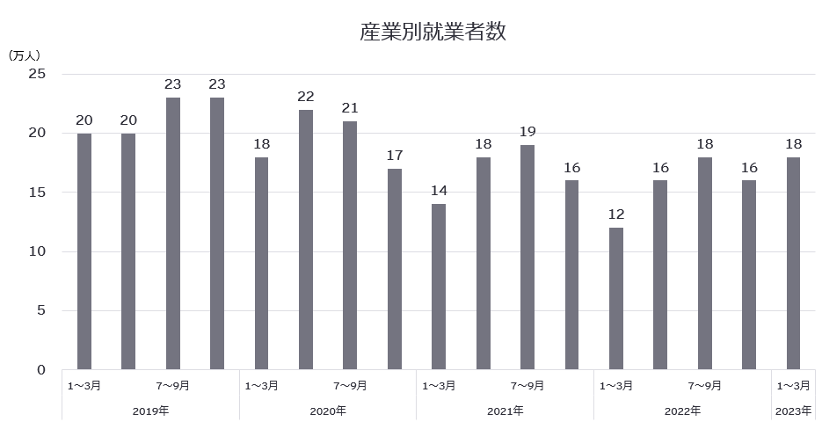
これまでの振り返り
振り返り結果を
踏まえた改善
再就職・転職
就職状況の把握
産業別の就業者数の推移から、特定産業における就業者数の増減を把握します。
データ
分析の視点
労働力調査
産業別の就業者数の推移を分析することで、特定産業における雇用吸収力の変化（離職者の発生を含む）を把握する。
  （分析結果の例）
  コロナ禍以降、生活関連サービス業、娯楽業の就業者数が減少傾向にある。
基礎知識
全国的な就業者で見ると、3％が第1次産業に、23％が第2次産業に、74％が第3次産業に従事しており、第3次産業に従事する人の割合が増加傾向にある。
令和4年度の調査結果によると、全国レベルでは、医療,福祉や情報通信業は増加したが、卸売業,小売業の従業者数は減少した。

Slide 6
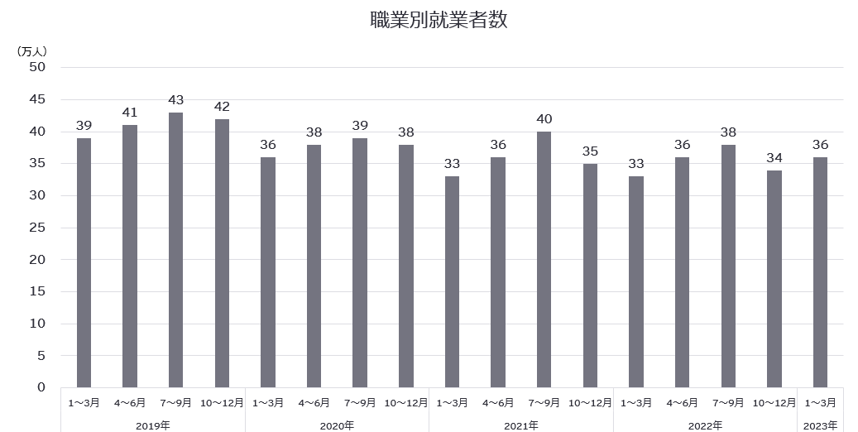
これまでの振り返り
振り返り結果を
踏まえた改善
再就職・転職
就職状況の把握
職業別の就業者数の推移から、特定職業における就業者数の増減を把握します。
データ
分析の視点
労働力調査
職業別の就業者数の推移を分析することで、スキルセット別にみた地域の就業者数の増減を把握する。
  （分析結果の例）
  コロナ禍以降、運送・機械運転従業者の数が増加傾向にある。

Slide 7
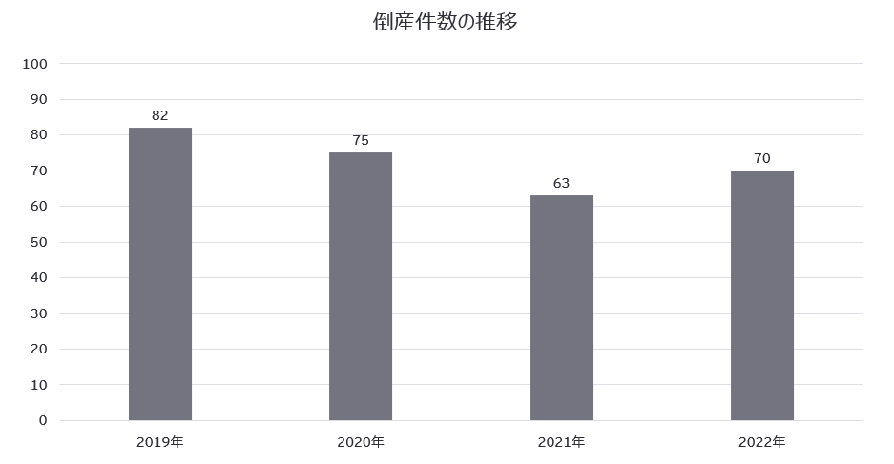
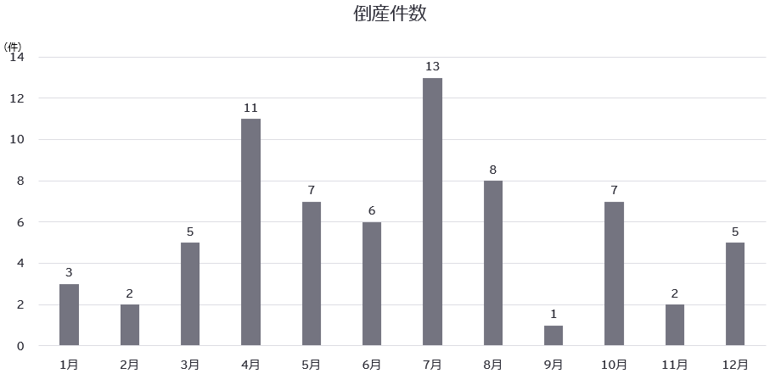
これまでの振り返り
振り返り結果を
踏まえた改善
資金繰り
企業の財務的健全性の把握
倒産件数の推移から、資金繰りに行き詰っている企業の増減を把握します。
データ
分析の視点
全国企業倒産状況
倒産件数の推移を分析することで、地域において資金繰りに行き詰まりを抱える企業の増減を把握する。
  （分析結果の例）
  コロナ禍に抑制されていた倒産件数が再度増え始めている。
（件）

Slide 8
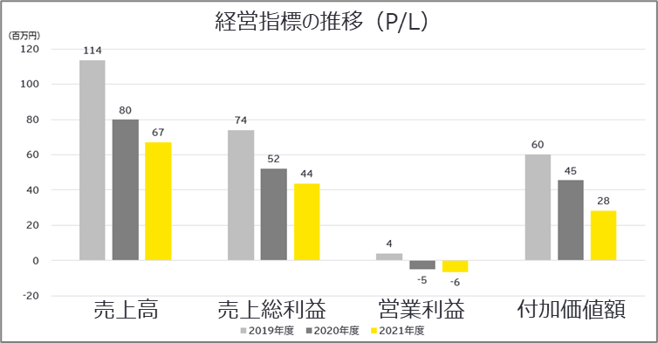
これまでの振り返り
振り返り結果を
踏まえた改善
資金繰り
企業の財務的健全性、業績の把握
業態転換
損益計算書に記載される売上高、売上総利益、営業利益、付加価値額の推移から、特定産業における財務的健全性や業績の動向を把握します。
データ
分析の視点
企業活動基本調査
売上高の推移を分析することで、特定産業の稼ぐ力の変化を把握する。
売上総利益の推移も併せて分析することで、特定産業における原価上昇の影響度合いの変化を把握する。
営業利益の推移を分析することで、特定産業における収益性の変化を把握する。
付加価値額の推移を分析することで、特定産業に属する企業がもたらす経済価値の増減を把握する。
  （分析結果の例）
  コロナを経て営業利益がマイナスに転じており、本業で稼ぐことができていない企業が発生している。
基礎知識
売上高：営業収入・営業収益 で算出
売上総利益：売上高 – 売上原価 で算出
営業利益：売上高 – 売上原価 – 販売費および一般管理費 で算出
付加価値額：営業利益＋減価償却費＋給与総額＋福利厚生費＋動産・不動産賃借料＋租税公課 で算出

Slide 9
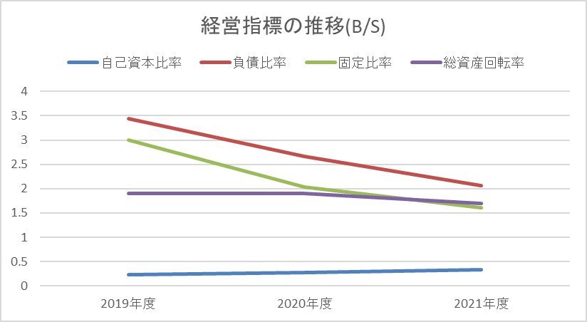
これまでの振り返り
振り返り結果を
踏まえた改善
資金繰り
企業の財務的健全性、業績の把握
業態転換
貸借対照表に記載される資産や負債、純資産の推移から、特定産業における財務的健全性や業績の動向を把握します。
データ
分析の視点
企業活動基本調査
総資産に占める純資産の比率（自己資本比率）や、純資産に対する負債の比率（負債比率）、純資産に占める固定資産の比率（固定比率）を分析することで、特定業界における企業経営の安全性の変化を把握する。
総資産に対する売上高（前頁記載）の比率（総資産回転率）を分析することで、特定業界における企業経営の効率性を把握する。
  （分析結果の例）
  純資産に対する負債の比率、及び、純資産に占める固定資産の比率が減少傾向にあり、分析した産業に属する企業の財務的健全性が回復している。
基礎知識
総資産に占める純資産の比率（純資産／総資産）は自己資本比率と呼ばれ、比率が高いほど安定性が高い
純資産に対する負債の比率（負債／純資産）は負債比率と呼ばれ、比率が低いほど安全性が高い
純資産に占める固定資産の比率（固定資産／純資産）は固定比率と呼ばれ、長期投資をどれだけ自力で賄っているかを示し、比率が低いほど安全性が高い
総資産に対する売上高の比率（売上高／総資産）は総資産回転率と呼ばれ、資産活用の効率性を示し、比率が高いほど効率性が高い

Slide 10
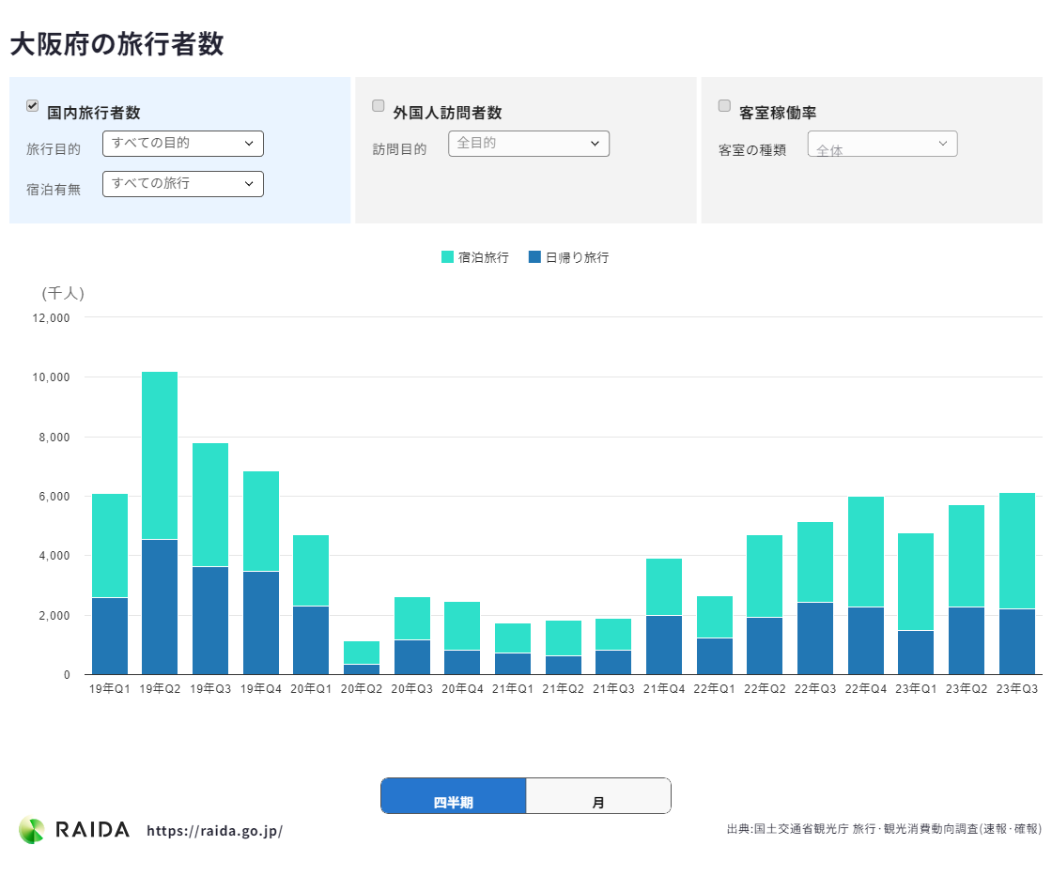
これまでの振り返り
振り返り結果を
踏まえた改善
観光需要喚起
観光産業の需要／供給の把握
宿泊有無・目的別の延べ旅行者数の推移から、地域の観光に関心をもつ需要者数の回復状況を把握します。
データ
分析の視点
RAIDA 感染症回復：旅行＞旅行者数
延べ旅行者数の推移を宿泊／日帰り別で分析することで、観光に関心をもつ需要者数の回復状況を把握する。
（分析結果の例）
  宿泊客数はコロナ前と同じ水準まで回復してきているが、日帰り客の回復が遅れている。
目的別で延べ旅行者数の推移を分析し、旅行客のニーズの変化を把握する。
  （分析結果の例）
  出張・業務目的での宿泊を伴う延べ旅行者数は、他の旅行目的での宿泊を伴う延べ旅行者数と比較して回復が遅れている。
基礎知識
コロナの影響が生じ始めたタイミングは、2020年1-3月頃と捉えるのが一般的。
コロナ禍を経て国内出張が減少しており、出張・業務目的での宿泊を伴う延べ旅行者数の回復は遅れやすい傾向にある。

Slide 11
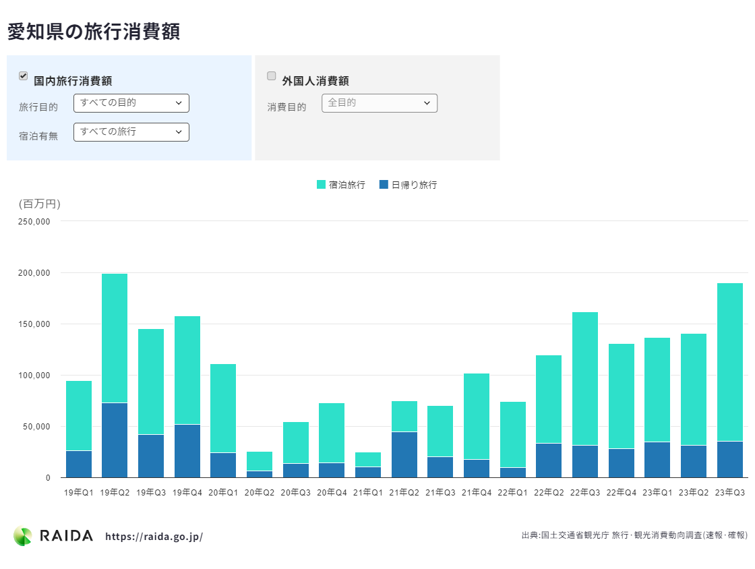
これまでの振り返り
振り返り結果を
踏まえた改善
観光需要喚起
観光産業の需要／供給の把握
宿泊有無・目的別の旅行消費額の推移から、地域の観光への需要量の回復状況を把握します。
データ
分析の視点
RAIDA 感染症回復：旅行＞旅行消費額
旅行消費額の推移を分析することで、観光の需要量の回復状況を把握する。宿泊／日帰り別で推移を分析し、宿泊施設や夜の観光需要の回復状況を把握する。
  （分析結果の例）
  日帰り旅行者の旅行消費額の回復が遅れている。
目的別での旅行消費額の推移を分析し、旅行客のニーズの変化を把握する。
  （分析結果の例）
  観光・レクリエーション目的の日帰り旅行者の旅行消費額がコロナ以前よりも伸びている。
基礎知識
コロナの影響が生じ始めたタイミングは、2020年1-3月頃と捉えるのが一般的。
一般的に、宿泊を伴う旅行者の方が、日帰りの旅行者と比較して地域での旅行消費額が高くなる傾向にある。
コロナ禍を経て国内出張が減少しており、出張・業務目的での宿泊を伴う旅行消費額の回復は遅れやすい傾向にある。

Slide 12
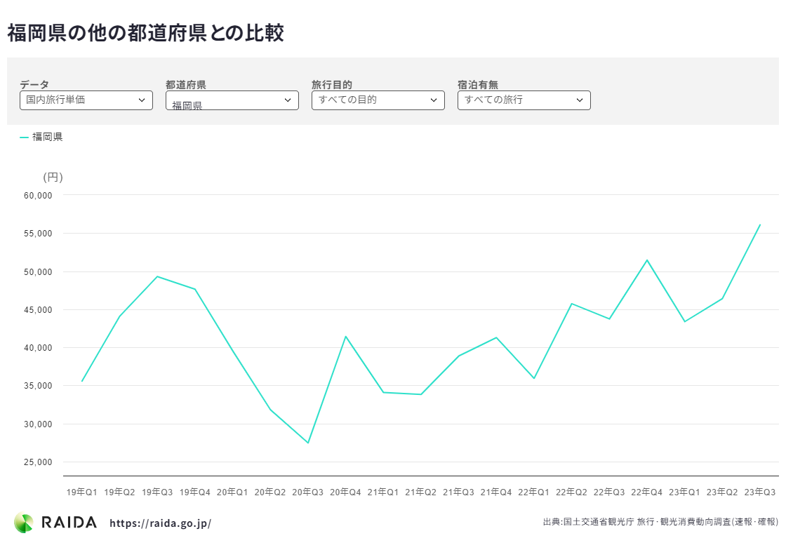
これまでの振り返り
振り返り結果を
踏まえた改善
観光需要喚起
観光産業の需要／供給の把握
宿泊有無・目的別の旅行単価の推移から、旅行者の消費の変化を把握します。
データ
分析の視点
RAIDA 感染症回復：旅行＞他の都道府県との比較
旅行単価の推移を分析することで、旅行者の消費の変化を把握する。宿泊／日帰り別で推移を分析し、滞在する時間帯や長さの違いを踏まえつつ消費の変化を把握する。
  （分析結果の例）
  宿泊を伴う旅行者の旅行単価がコロナ以前よりも伸びている。
目的別での旅行単価の推移を分析し、当該目的における地域での消費動向の変化を把握する。
  （分析結果の例）
  出張・業務目的の日帰り旅行者の旅行単価がコロナ以前よりも落ち込んでいる。
基礎知識
コロナの影響が生じ始めたタイミングは、2020年1-3月頃と捉えるのが一般的。
一般的に、宿泊を伴う旅行者の方が、日帰りの旅行者と比較して地域での旅行単価が高くなる傾向にある。

Slide 13
振り返り結果を踏まえた改善

Slide 14
これまでの振り返り
振り返り結果を
踏まえた改善
総論
振り返り結果を踏まえた改善
-注力課題の見直し&施策の改善-

Slide 15
「再就職・転職のためのスキルアップがしたい」の
注力課題特定にむけた分析の観点と活用可能なデータ
これまでの振り返り
振り返り結果を
踏まえた改善
再就職・転職
求職者、求人、地方公共団体の支援それぞれの側面から注力課題の検討を行うことが有効です。
カテゴリ
検討の切り口
具体的な問いの例
活用データ例^{1）}
求職者
求職者の属性
（Who）
求職状況に性別や年代、業種、学歴、所得等による違いはあるか
現職／無職、正規／非正規等の違いによって身に着けたいと考えるスキルに違いがあるか
他：職業安定業務統計
転職・スキルアップを
志向する理由（Why）
どのような理由で転職・スキルアップを希望する人が多いか／少ないか
-
求職のニーズ
（What）
求職者が身に着けたいと考えているスキルはどのようなものか
求職者が就職したいと考える業種、職種はどのようなものか
R：【産業構造】求人・求職者構造分析
その他
（How）
どの程度の求職者が存在するか
転職活動に苦戦を強いられている層（求職期間が長い層）にはどのような特徴があるか
-
求人
（事業者）
求人の属性
（Who）
どのような職種・業種で採用ニーズが多い／少ないか
企業規模の違いによって採用ニーズにどのような違いはあるか
R：【産業構造】全産業の構造、求人・求職者構造分析、求人情報の比較
求人ニーズ
（What）
どのようなスキルを求めた採用ニーズが多い／少ないか
-
その他
（How）
どの程度の採用ニーズが存在するか
-
地方
公共団体の
支援
人材育成の実施状況
求職者の認知は十分か。求職者からのニーズと合致しているか
どの程度の求職者が参加しているか。参加をためらう理由は何か
求職者からのニーズがある人材育成支援について、キャパシティは十分か
-
求職者や求人との
マッチング
ニーズのある人材育成支援プログラム等を提供できているか。求職者に支援策の周知・勧誘ができているか
人材育成支援を行った求職者向けの就職サポートは十分か
R：【産業構造】求人・求職者構造分析（職業ミスマッチ）
1）RはRESAS、他はその他のオープンデータを示す。【】はRESASのマップを示す。太字は次頁以降で分析の方法を取り上げたもの

Slide 16
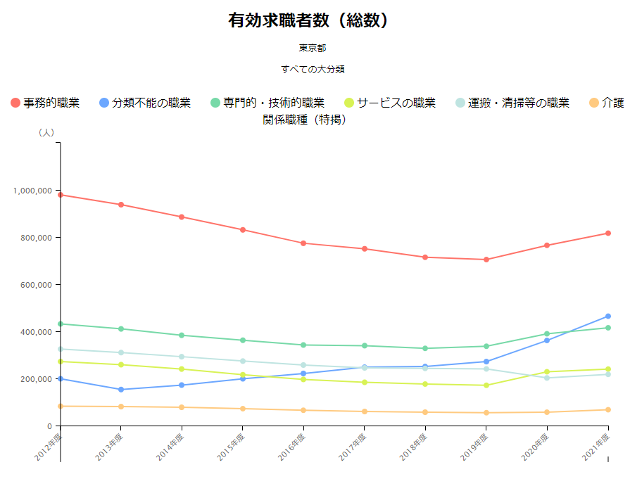
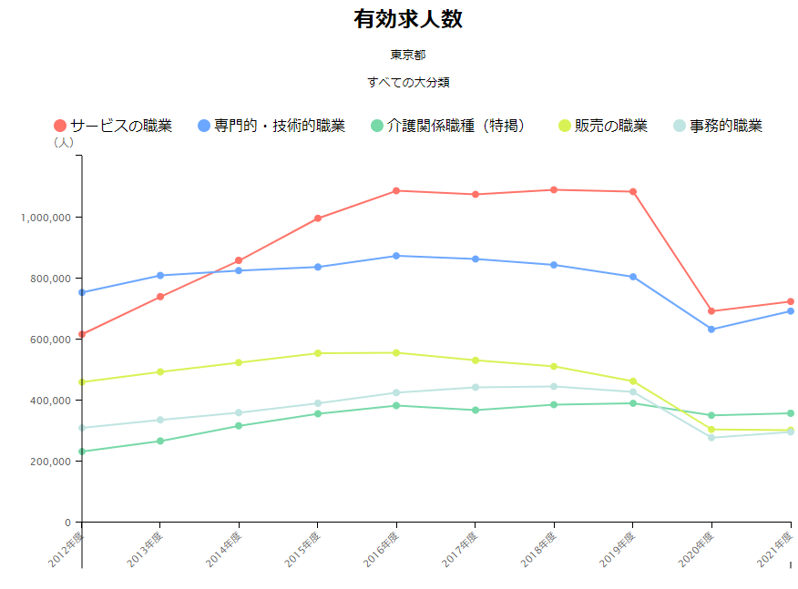
これまでの振り返り
振り返り結果を
踏まえた改善
再就職・転職
「再就職・転職のためのスキルアップがしたい」の注力課題特定にむけた分析
求職者数や求人数の推移から、求職者が就きたいと考える職業と企業が人材を求めている職業の変化を把握します。
データ
分析の視点
RESAS 産業構造マップ＞雇用＞求人・求職者構造分析
職業別の有効求職者数の推移を分析することで、求職者がどのような職業に就職したいと考えているか、その変化を把握する。
職業別の有効求人数の推移を分析することで、企業がどのような職業において人材を求めているか、その変化を把握する。
  （分析結果の例）
  介護関係職種の求人は増加傾向にある一方で、介護関係職種の求職者数は微減傾向にあり、需給に乖離がある。
下降傾向
上昇傾向
基礎知識
有効求職者数とは、ハローワークにおいて受付をした求職者の数のこと。
有効求人数とは、ハローワークにおいて受付をした求人数のこと。

Slide 17
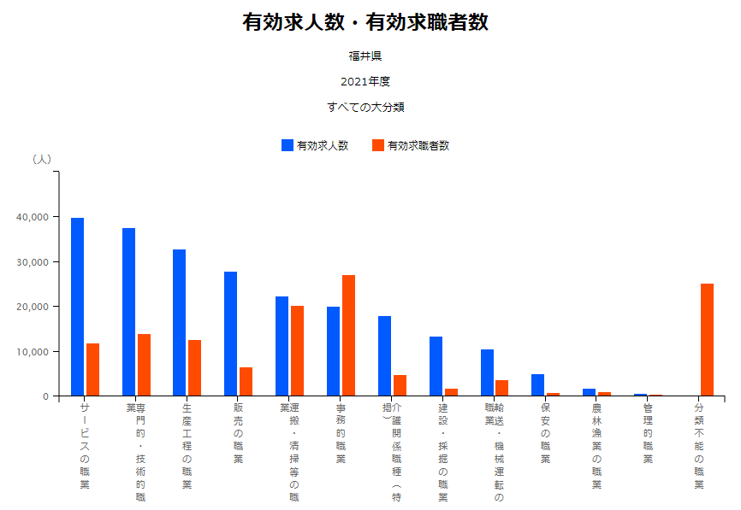
これまでの振り返り
振り返り結果を
踏まえた改善
再就職・転職
「再就職・転職のためのスキルアップがしたい」の注力課題特定にむけた分析
職業ミスマッチの状況から、地域における雇用の需給に乖離のある職業を把握します。
データ
分析の視点
RESAS 産業構造マップ＞雇用＞求人・求職者構造分析
職業ミスマッチの状況を分析することで、地域において供給が足りていない職業や、需要が溢れている職業を把握する。
  （分析結果の例）
  サービスの職業での職業求人・求職のミスマッチが大きく、経年で見ても改善の傾向が見られない。
求人が超過
求職が超過
基礎知識
有効求職者数とは、ハローワークにおいて受付をした求職者の数のこと。
有効求人数とは、ハローワークにおいて受付をした求人数のこと。

Slide 18
「売上減で資金繰りが厳しい」の
注力課題特定にむけた分析の観点と活用可能なデータ
これまでの振り返り
振り返り結果を
踏まえた改善
資金繰り
支援対象と支援制度の側面から分析を行うことが有効です。
カテゴリ
検討の切り口
具体的な問いの例
活用データ例^{1）}
支援対象
の検討
ニーズのある事業者
（Who）
どのような業種、企業規模の企業が支援を求めているか
支援を求めている企業は若い企業か老舗起業か。経営者の年齢の高低に傾向はあるか
R：【企業活動】中小・小規模企業財務比較
他：企業活動基本調査
地域戦略との整合性の
有無（What）
地域が得意としている産業における支援へのニーズは高いか
地域が成長させようとしている産業における支援へのニーズは高いか
R：【産業構造】生産分析、稼ぐ力分析
支援の緊急性
（When）
直近で財務的健全性が悪化している企業にはどのような特徴／傾向があるか
R：【企業活動】中小・小規模企業財務比較
その他
（How）
どの程度の企業が支援へのニーズを持っているか
対象企業の企業規模や売上悪化の度合いは、地方公共団体からの支援により経営改善が期待できる程度のものか
他：商業動態統計調査、全国企業倒産状況、「休廃業・解散企業」動向調査
支援制度
の検討
企業財務悪化の要因
（Why）
企業の売上や原価率、生産性はどう変化しているか
製品が売れ残り、在庫が積みあがっていないか
交渉力が低下し、代金の支払いまでの期間や回収までの期間が延びていないか
R：【地域循環分析】生産分析、【産業構造】
全産業の構造、付加価値額、稼ぐ力分析、労働
生産性、 【企業活動】中小・小規模企業財務比較
支援策の有効性
（Why）
過去に行った有効な支援策はどのような施策だったか
-
支援のニーズ
（What）
どのようなテーマでの支援が求められているか（販路開拓、IT、人材、設備投資 等）
-
その他
（How）
どのような方法での支援が求められているか（補助金、企業誘致、マッチング融資 など）
どのくらいの期間で支援を実施し、回復までの期間はどの程度見込むか
各企業が求める支援の規模はどの程度か
-
1）RはRESAS、他はその他のオープンデータを示す。【】はRESASのマップを示す。太字は次頁以降で分析の方法を取り上げたもの

Slide 19
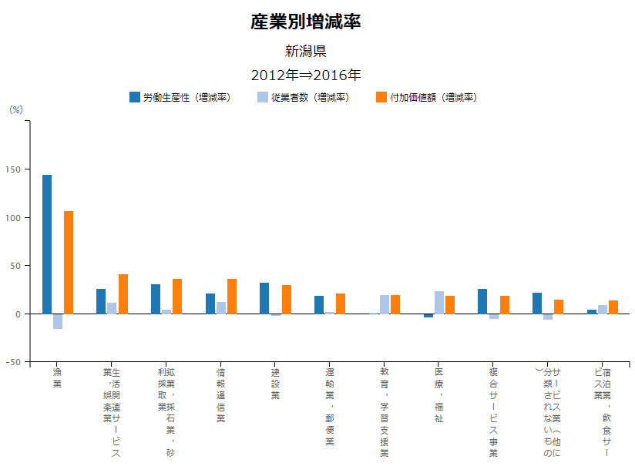
これまでの振り返り
振り返り結果を
踏まえた改善
資金繰り
「売上減で資金繰りが厳しい」の注力課題特定にむけた分析
産業別増減率から、地域の特定産業における労働生産性、従業者数、付加価値額の変化を把握します。
データ
分析の視点
RESAS 産業構造マップ＞全産業＞全産業の構造
労働生産性、従業者数、付加価値額の増減率を把握することで、特定産業において改善傾向／悪化傾向にある指標を把握する。
労働生産性は所得を稼ぐ効率性を、従業者数は雇用吸収力を、付加価値額は地域にもたらす所得を示す。
  （分析結果の例）
  医療・福祉業の従業者数や付加価値額は増加傾向にあるものの、労働生産性が低下していて効率性の悪化が見受けられる。
0%以上：増加傾向
0%以下：減少傾向
基礎知識
労働生産性：労働者一人が1年の間に生み出した付加価値。付加価値額／従業者数で計算する。
従業者数：当該事業所に所属して働いているすべての人のこと。
付加価値額：生産額から原材料などの中間投資額を差し引くことで算出。付加価値額は、給与等の労働コストと配当や支払利息等の資本コストの合計値と等しくなる。
地域の中核産業等の特定においては、地域課題分析ナビゲーション「地域産業の活性化」を用いた分析が有用である。

Slide 20
「新分野展開や業態転換で事業を立て直したい」の
注力課題特定にむけた分析の観点と活用可能なデータ
これまでの振り返り
振り返り結果を
踏まえた改善
業態転換
支援対象と支援制度の側面から分析を行うことが有効です。
カテゴリ
検討の切り口
具体的な問いの例
活用データ例^{1）}
支援対象
の検討
ニーズのある事業者
（Who）
売上や付加価値額が減少している事業者にはどのような特徴があるか
従業者数が減少している事業者にはどのような特徴があるか
R： 【産業構造】生産分析、全産業の構造（産業別増減率）、 【企業活動】中小・小規模企業財務比較
他：企業活動基本調査
地域戦略やリソースの
整合性の有無（What）
地域の得意産業の競争力維持のために、新分野展開や業態転換は必要か
地域として育成したい産業は何か。その産業ではどのような稼ぎ方が求められているか
地域の強みや資源を活用することで業態転換を促進できる業種や稼ぎ方は何か
R： 【産業構造】生産分析、稼ぐ力分析、【企業活動】特許分析図
その他
（How）
どの程度の支援へのニーズがあるか
対象企業の企業規模や志向する業態転換の度合いは、地方公共団体からの支援が影響をあたえられる程度のものであるか
他：中小企業景況調査
支援制度
の検討
支援のニーズ
（What）
どのようなテーマでの支援が求めらているか（デリバリー、eコマース、産学連携など）
-
支援制度の適切性
（Why）
企業への支援方法が、地域の強みや希少資源の活用につながっているか
-
その他
（How）
どのような方法での支援が求められているか（補助金、企業誘致、マッチング融資 など）
各企業が求める支援の規模はどの程度か
どのくらいの期間で支援を実施し、業態転換までの期間はどの程度見込むか
-
1）RはRESAS、VはV-RESAS、他はその他のオープンデータを示す。【】はRESASのマップを示す。太字は次頁以降で分析の方法を取り上げたもの

Slide 21
これまでの振り返り
振り返り結果を
踏まえた改善
業態転換
「新分野展開や業態転換で事業を立て直したい」の注力課題特定にむけた分析
産業別増減率から、地域の特定産業における労働生産性、従業者数、付加価値額の変化を把握します。
データ
分析の視点
RESAS 産業構造マップ＞全産業＞全産業の構造
労働生産性、従業者数、付加価値額の増減率を把握することで、特定産業において改善傾向／悪化傾向にある指標を把握する。
労働生産性は所得を稼ぐ効率性を、従業者数は雇用吸収力を、付加価値額は地域にもたらす所得を示す。
  （分析結果の例）
  医療・福祉業の従業者数や付加価値額は増加傾向にあるものの、労働生産性が低下していて効率性の悪化が見受けられる。
0%以上：増加傾向
0%以下：減少傾向
基礎知識
労働生産性：労働者一人が1年の間に生み出した付加価値。付加価値額／従業者数で計算する。
従業者数：当該事業所に所属して働いているすべての人のこと。
付加価値額：生産額から原材料などの中間投資額を差し引くことで算出。付加価値額は、給与等の労働コストと配当や支払利息等の資本コストの合計値と等しくなる。
地域の中核産業等の特定においては、地域課題分析ナビゲーション「地域産業の活性化」を用いた分析が有用である。

Slide 22
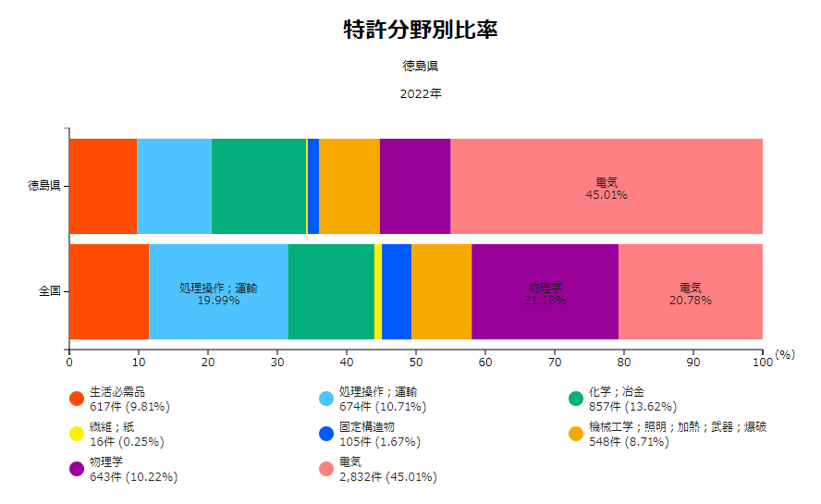
これまでの振り返り
振り返り結果を
踏まえた改善
業態転換
「新分野展開や業態転換で事業を立て直したい」の注力課題特定にむけた分析
特許分布図から、地域における技術の集積状況を把握する。
データ
分析の視点
RESAS 企業活動マップ＞研究開発＞特許分布図
特技術分野別の特許構成割合を分析することで、地域において集積している技術を把握する。
個別の特許を確認することで、産学官の連携について検討が可能になる。
  （分析結果の例）
  全国と比較して、電機関連の特許が集積している。
全国に比して高い
基礎知識
特許とは、技術的思想の創作である「発明」を保護する制度で、権利の対象となる発明の実施（生産、使用、販売など）を独占することができる制度。
特許をはじめとした、特定の領域に関する知識・知見が集積し、知的資源の相互活用が行われるようなネットワークが形成された状態が、イノベーション創出等につながるとされている。

Slide 23
「全国を対象とした観光需要喚起策を実施」の
注力課題特定にむけた分析の観点と活用可能なデータ
これまでの振り返り
振り返り結果を
踏まえた改善
観光需要喚起
観光客と受け入れ地域双方の側面から分析を行うことが有効です。
カテゴリ
検討の切り口
具体的な問いの例
活用データ例^{1）}
観光客
観光客属性
（Who）
訪問者の動向について、性別や年代的違いによる特徴はあるか
どの程度の所得の人が訪れているか／訪れていないか
地域を訪れる人は初回訪問者が多いか、リピーターが多いか
R：【観光】From-to分析^{2）}、外国人滞在分析、【消費】外国人消費の比較
A：感染症回復：旅行
地域の選択理由
（Why）
観光客はどのような目的で地域を訪れているか
どこの地域と比較して、地域を訪れることを決めたのか。決め手となった要因は何か
R：【観光】外国人訪問分析
A：感染症回復：旅行
訪問先・ルート
（Where）
訪問地として人気の場所はどこか
地域を訪れる人はどのような観光ルートを通っているか
他のどのような地域と一緒に訪問されることが多いか
R：【観光】目的地分析、外国人メッシュ、外国人経路分析、外国人入出空港分析等、【まちづくり】流動人口メッシュ
時系列的変化
（When）
いつ訪問する人が多いか
閑散期はいつか
R：【観光】宿泊施設、外国人滞在分析、【まちづくり】流動人口メッシュ
A：感染症回復：旅行
観光客の関心対象
（What）
観光客は地域のどのようなところに関心を持っているか
地域内でどのようなアクティビティを体験したか
観光客は何にお金を使っているか
R：【観光】目的地分析、【消費】外国人消費の動向
他：訪日外国人消費動向調査、
その他
（How）
どのような移動手段で地域を訪れているか
観光客の滞在期間はどの程度か
どの程度の人が地域を認知していて、関心を持っているのはどの程度か
R：【観光】From-to分析、【消費】外国人の消費
A：感染症回復：旅行
受け入れ
地域
（事業者・
住民・
地方
公共団体）
事業者・従業者の構成
（Who）
観光関連産業に従事する人の年代構成はどのようになっているか
観光関連産業に属する企業の事業規模別の構成はどのようになっているか
宿泊業者等の事業継続余力はどの程度残っているか
R：【企業情報】中小・小規模企業財務比較
他：宿泊旅行統計調査
観光投資の必要性
（Why）
地域住民・事業者目線で、さらなる観光投資は求められているか
（オーバーツーリズムにならないか）
他の産業と比較して、観光産業に優先的に投資する理由はあるか
-
観光客との接点
（Where）
宿泊施設や飲食施設等の施設は、観光客のニーズに合った立地となっているか
観光客にアプローチできる接点は何か。それぞれどの程度リーチできているか
（オウンドサイト等）
R：【産業構造】事業所数
提供価値
（What）
地域の持っている観光資源にはどのようなものがあるか
高付加価値な物品・サービスを提供する体制があるか／ポテンシャルがあるか
R：【観光】目的地分析
その他
（How）
観光関連産業の従業者数はどの程度か。人材は足りているか／不足しているか
観光客受け入れのキャパシティはどの程度か。稼働率は高いか／低いか
地域住民の観光産業への関心は高いか／低いか
R：【観光】宿泊施設、【産業構造】企業数、【雇用】求人・求職者構造分析 等
他：宿泊旅行統計調査
1）1）RはRESAS、AはRAIDA、他はその他のオープンデータを示す。【】はRESASのマップを示す。太字は次頁以降で分析の方法を取り上げたもの
2）日帰り等の滞在人口については、まちづくりマップのFrom-to分析も有効

Slide 24
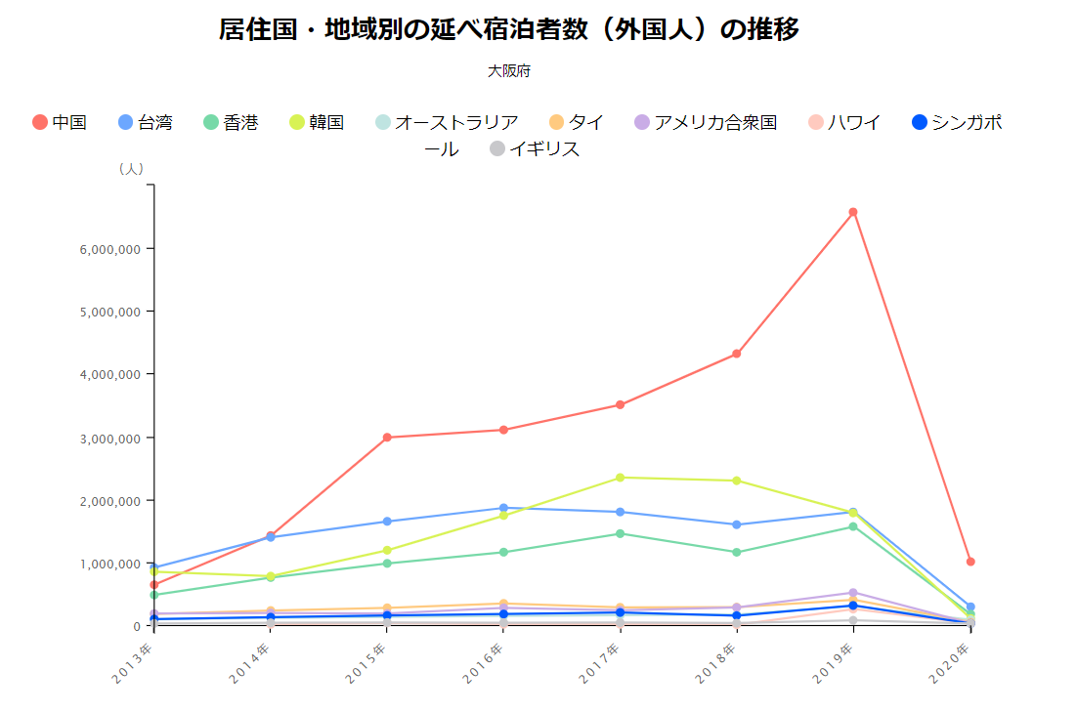
これまでの振り返り
振り返り結果を
踏まえた改善
観光需要喚起
観光産業の需要／供給の把握
居住国・地域別の延べ宿泊者数の推移から、地域に観光客をもたらしている国や地域およびその変化を把握します。
データ
分析の視点
RESAS 観光マップ＞From-to分析
居住国・地域別の延べ宿泊者数を分析することで、どの国・地域から観光客が多く流入しているのかを把握する。
  （分析結果の例）
  コロナ以前は中国からの観光客流入が多かった。
居住国・地域別の延べ宿泊者数の推移を分析することで、特定の国・地域観光客が持つ自地域への観光ニーズの変化を把握する。
  （分析結果の例）
  コロナ以前はアジア圏からのニーズが高まっていた。
上昇傾向
上昇傾向
基礎知識
コロナ禍以前の全国的な傾向としては、アジア圏（特に中国・韓国）からの観光客数が増加傾向にあった。

Slide 25
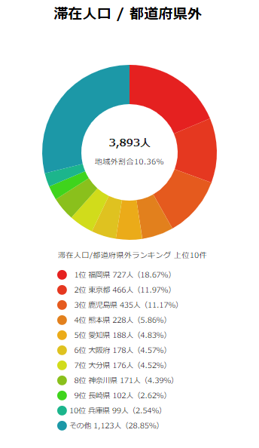
これまでの振り返り
振り返り結果を
踏まえた改善
観光需要喚起
観光産業の需要／供給の把握
曜日・時間帯・年齢・性別ごとに、地域を訪れる人の居住地別の滞在者数を把握します。
データ
分析の視点
RESAS まちづくりマップ＞From-to分析
曜日・時間帯別の滞在者数を分析することで、特定の時期・時間においてどこからの旅行者を獲得できているのかを把握する。
性別や年代別の滞在者数を分析することで、自地域を訪れる人の属性を把握する。
  （分析結果の例）
  地域を訪れる滞在者のうち、40代の女性の滞在者が構成割合として最も高い。

Slide 26
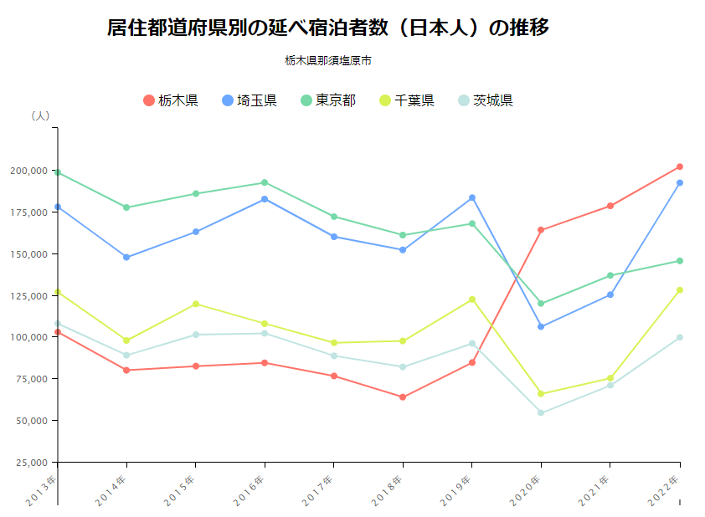
これまでの振り返り
振り返り結果を
踏まえた改善
観光需要喚起
観光産業の需要／供給の把握
居住地別の延べ宿泊者数の推移から、地域に観光客をもたらしている都道府県およびその変化を把握します。
データ
分析の視点
RESAS 観光マップ＞From-to分析
居地別の延べ宿泊者数を分析することで、どの都道府県から観光客が多く流入しているのかを把握する。
  （分析結果の例）
  コロナ以前は東京からの流入が多かったものの、直近では埼玉県からの流入が増えており、東京からの流入の回復が鈍い

Slide 27
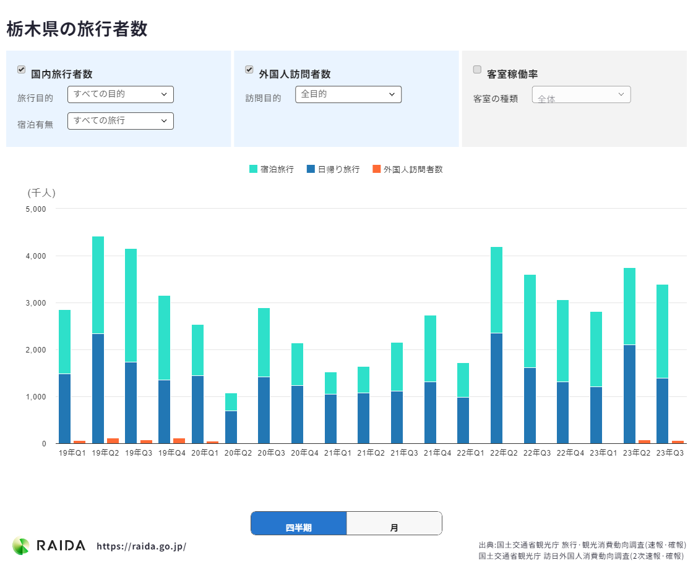
これまでの振り返り
振り返り結果を
踏まえた改善
観光需要喚起
観光産業の需要／供給の把握
旅行者数の動向から、地域を訪れる旅行者の属性（国内/インバウンド）、宿泊有無、旅行目的、旅行者数の変化、季節変動等を把握します。
データ
分析の視点
RAIDA 感染症回復：旅行＞旅行者数
旅行者の属性別（国内/インバウンド）、宿泊有無別、目的別に旅行者数の動向を分析することで、よく地域を訪れる旅行者層を把握する。また、その推移を分析することで、旅行者層の変化を把握する。
  （分析結果の例）
  外国人よりも国内旅行者の数が圧倒的に多く、宿泊旅行と日帰り旅行の比率は同じ程度である
  コロナ禍には宿泊客の方が数が減少していたが、コロナ後には回復してきている

Slide 28
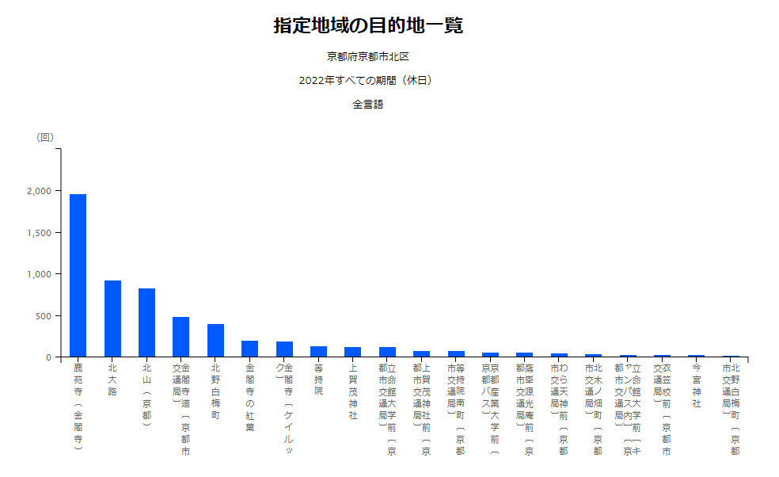
これまでの振り返り
振り返り結果を
踏まえた改善
観光需要喚起
観光産業の需要／供給の把握
目的地別の検索回数から、自地域にある外国人から見て魅力的な観光資源を把握します。
データ
分析の視点
RESAS 観光マップ＞外国人経路分析
目的地別の検索回数を分析することで、自地域に存在する、外国人からみて魅力的な観光資源を把握する。また、特定月に絞って分析することで、観光資源の魅力度に関する季節変動を把握する。
  （分析結果の例）
  金閣寺に関連する検索が、目的地Top10のうち5つを占めている

Slide 29
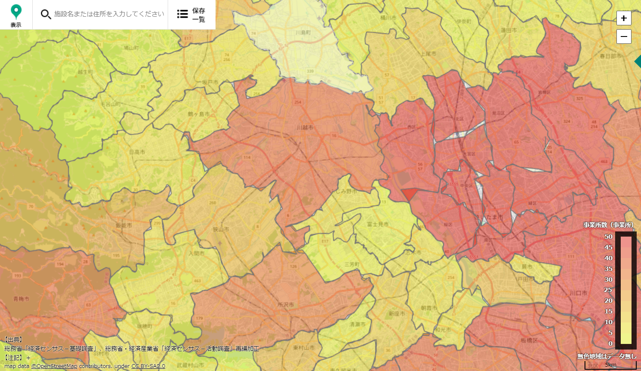
これまでの振り返り
振り返り結果を
踏まえた改善
観光需要喚起
観光産業の需要／供給の把握
事業所数のヒートマップから、特定産業に属する事業所数の集積状況を他地域と比較します。
データ
分析の視点
RESAS 産業構造マップ＞全産業＞事業所数
事業所数を他地域と比較することで、特定産業に属する事業所が自地域にどれだけ集積しているかを把握する。
  （分析結果の例）
  自地域よりも宿泊者数の少ない地方公共団体と比較して、自地域は事業所数が少なく供給が不足している可能性がある。

Slide 30
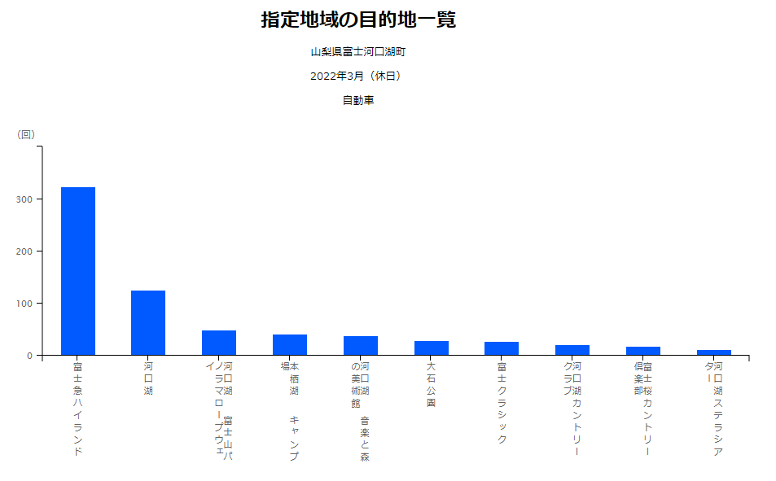
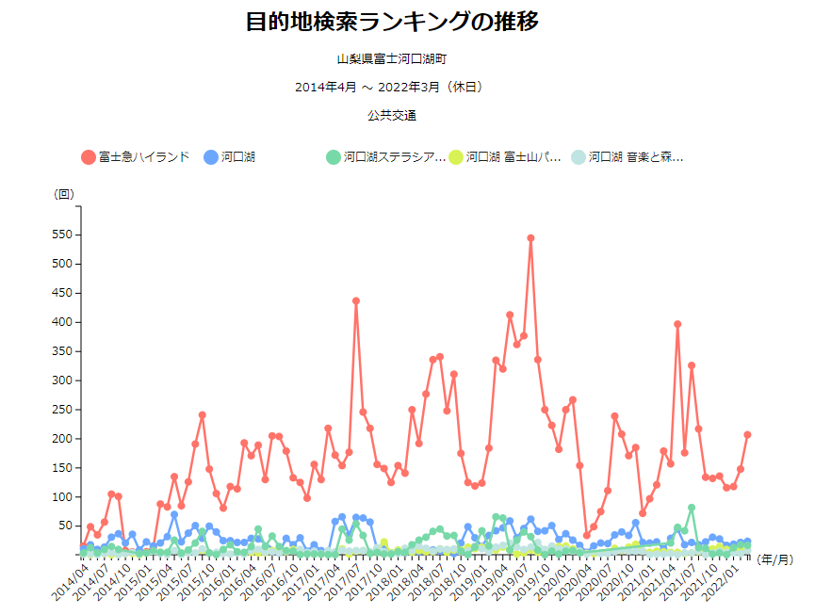
これまでの振り返り
振り返り結果を
踏まえた改善
観光需要喚起
観光産業の需要／供給の把握
目的地別の検索回数から、自地域にある日本人から見て魅力的な観光資源を把握します。
データ
分析の視点
RESAS 観光マップ＞目的地分析
目的地別の検索回数を分析することで、自地域に存在する、日本人からみて魅力的な観光資源を把握する。また、検索回数の推移を分析することで、観光資源の魅力度に関する季節変動を把握する。
  （分析結果の例）
  山梨県富士河口湖町を訪れる観光客は、近隣の富士急ハイランドに加え、河口湖の自然を満喫できる目的地に魅力を感じている。
平日・休日や、交通手段別に結果を比較することで、自地域の観光資源を魅力的に感じる観光客層の違いを分析する。

Slide 31
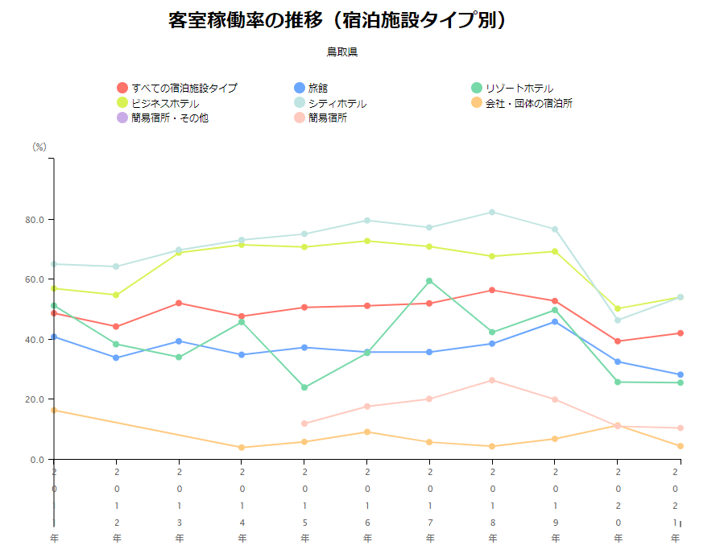
これまでの振り返り
振り返り結果を
踏まえた改善
観光需要喚起
観光産業の需要／供給の把握
宿泊施設タイプ別の客室稼働率の推移から、宿泊施設の余剰キャパシティの多寡を把握します。
データ
分析の視点
RESAS 観光マップ＞宿泊施設
宿泊施設タイプ別の客室稼働率の推移を分析することで、宿泊施設の供給のひっ迫具合を把握する。
  （分析結果の例）
  シティホテルの平均客室稼働率が80%を超えており、観光シーズンにおいては宿泊施設の供給が追い付いていない可能性がある
  コロナ禍以前と比較して、全体的に客室稼働率が低い水準にあり、供給に比して需要の回復が十分でない
基礎知識
旅館：和式の構造及び設備を主とする施設を設け、宿泊料を受けて、人を宿泊させる営業で、簡易宿所以外のもの。
ホテル：洋式の構造及び設備を主とする施設を設け、宿泊料を受けて、人を宿泊させる営業で、簡易宿所以外のもの。
リゾートホテル：ホテルのうち行楽地や保養地に建てられた、主に観光客を対象とするもの。
ビジネスホテル：ホテルのうち主に出張ビジネスマンを対象とするもの。
シティホテル：ホテルのうちリゾートホテル、ビジネスホテル以外の都市部に立地するもの。
会社・団体の宿泊所：会社・団体の所属員など特定の人を宿泊させる営業のもの（会員宿泊所、共済組合宿泊所、保養所、ユースホステルなど）。
簡易宿所：宿泊する場所を多数の人で共用する構造及び設備を主とする施設を設け、宿泊料を受けて、人を宿泊させる営業のもの（ベッドハウス、山小屋、カプセルホテルなど）。

